Slide 1

Bonus et réponses aux questions
Gérard Berry
Collège de France
Chaire Algorithmes, machines et langages
gerard.berry@college-de-france.fr
Cours 7, 13 avril 2016
Et séminaire de Chantal Keller (LRI Paris-Sud)

Slide 2
Agenda
Bonus 1 : le synchroniseur Esterel en Why (SMT)
Bonus 2 : la machine chimique (rappel de 2009)
Bonus 3 : exemple de vérification avec CADP
Réponse aux questions

Slide 3
Agenda
Bonus 1 : le synchroniseur Esterel en Why (SMT)
Bonus 2 : la machine chimique (rappel de 2009)
Bonus 3 : exemple de vérification avec CADP
Réponse aux questions

Slide 4
Numérotation des traps
trap T in
trap U in
nothing⁰
||
pause¹
||
exit U²
||
exit T³
end trap
||
exit T²
end trap
Si deux traps sont levés en
même temps, seul le plus
extérieur compte
Code de retour du parallèle
= max des codes des branches
(codage de Gonthier)

Slide 5
Esterel : Synchroniseur du parallèle (Gonthier)(cf cours 4 du 23 avril 2013)

Slide 6
Distribution de Max sur 2 ensembles
X = 00101010 = {1,3,5}
Y = 01100100 = {2,5,6}
Max(X,Y) = 01101100 = {2,3,5,6}
X | −X = 00101010
X | −X = 11010110
X | −X = 11111110
X | −X = {z | z ≥ min(X) }
X | − X | Y = 01101110
= {z | X ∪ Y) }
Preuve :
Why3
+ Alt-Ergo
+ CVC4
X |&−X | −X = 11111110
= {z | z ≥ min(Y) }
X | &−Y | −Y = 11111100
= {z | z ≥ min(Y) }
X | −Max(X,Y) = 01101100
= {2,3,5,6}

Slide 7
Esterel : Synchroniseur du parallèle (Gonthier)(cf cours 4 du 23 avril 2013)
XL | −L
XL | R
XR | −R

Slide 8
Merci J-C. Filliâtre et l’équipe Why (Orsay)
module Esterel
use import int.Int
(∗ integer arithmetic from Why3 Stdlib ∗)
use import int.MinMax
(∗ min and max of integers from Why3 Stdlib ∗)
use import set.Fsetinit
(∗ Finite sets of integers. Provides in particular:
mem, union, inter
min_elt (unspecified for empty set) ∗)
use import bv.BV64
(∗ 64-bit bitvectors ∗)

Slide 9
type s = { bv : BV64.t ;
(∗ a 64-bit bitvector ∗)
ghost mdl: set int;
(∗ its interpretation as a set ∗) }
invariant { forall i : int.
(0 <= i ≤ size /\ nth self.bv i) <-> mem i self.mdl }
let union (a b : s) : s (∗ operator [a|b] ∗)
ensures { result.mdl = union b.mdl a.mdl }
= { bv = bw_or a.bv b.bv ;
mdl = union b.mdl a.mdl }
let intersection (a b : s) : s (∗ operator [a&b] ∗)
ensures { result.mdl = inter a.mdl b.mdl }
= { bv = bw_and a.bv b.bv;
mdl = inter a.mdl b,mdl }

Slide 10
let unionUminus (a : s) : s (∗ operator [a|-a] ∗)
requires { not is_empty a.mdl }
ensures { result.mdl = interval (min_elt a.mdl) size }
= let ghost p = min_elt a.mdl in
let ghost p_bv = of_int p in
assert { eq_sub_bv a.bv zeros zeros p_bv };
let res = bw_or a.bv (neg a.bv) in
assert { eq_sub_bv res zeros zeros p_bv };
assert { eq_sub_bv res ones p_bv (sub size_bv p_bv) };
{ bv = res;
mdl = interval p size }

Slide 11
let maxUnion (a b : s) : s (∗ operator [(a|b)&(a|-a)&(b|-b)] ∗)
requires { not is_empty a.mdl /\ not is_empty b.mdl }
ensures { forall x. mem x result.mdl <->
(mem x (union a.mdl b.mdl)
/\ x >= max (min_elt a.mdl) (min_elt b.mdl)) }
ensures { forall x. mem x result.mdl <->
exists y z. mem y a.mdl
/\ mem z b.mdl
/\ x = max y z }
= intersection (union a b)
(intersection (unionUminus a)
(unionUminus b))
end

Slide 12
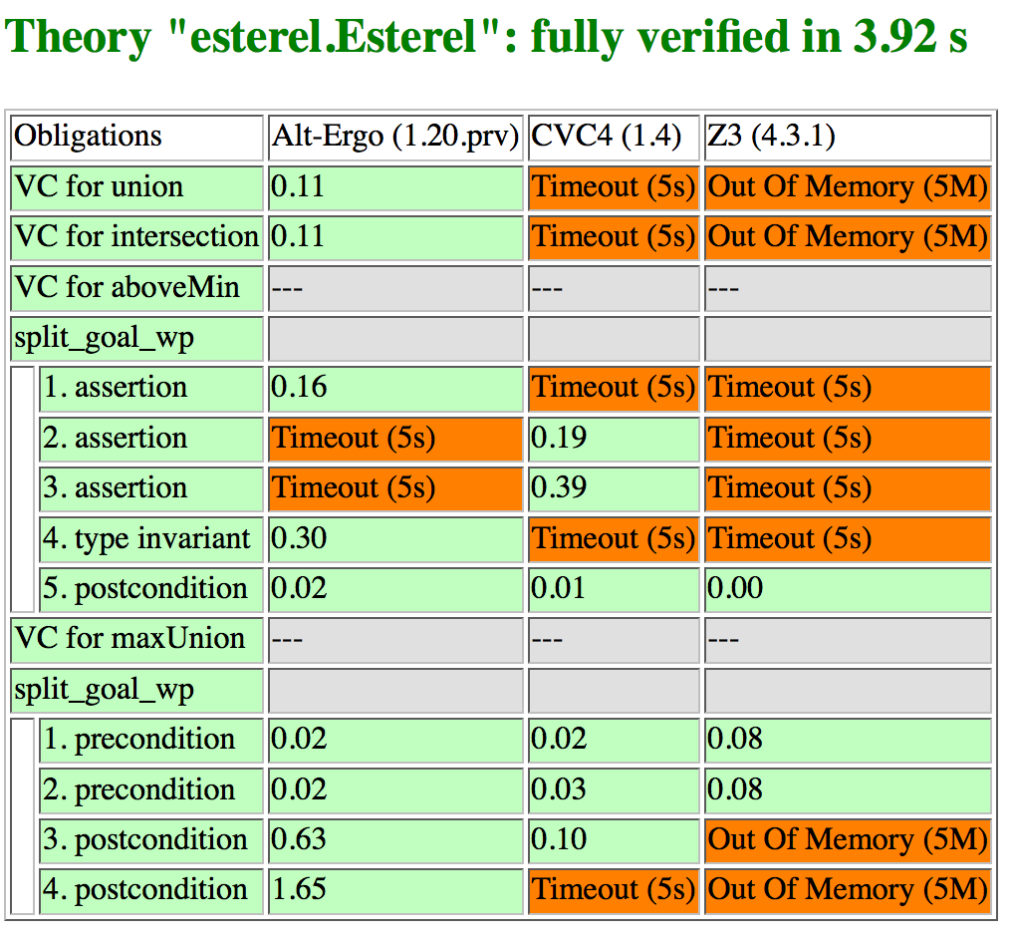

Slide 13
Agenda
Bonus 1 : le synchroniseur Esterel en Why (SMT)
Bonus 2 : la machine chimique (rappel de 2009)
Bonus 3 : exemple de vérification avec CADP
Réponse aux questions

Slide 14
Calculs de processus : CCS (Meije, Lotos,..)
Actions A = {a,b,...}, A⁻ = {a⁻,b⁻,…}, τ (action invisible)
α ∈ A U A⁻, α⁻ : a ↔ a⁻ , μ ∈ A U A⁻ U {τ}
Identificateurs de processus x, y, z
Processus p, q, r,… définis par
0 inaction
μ.p action
p | q parallélisme
p + q choix non-déterministe
p \ a restriction
p[b/a] renommage d’action
x identificateur de processus
rec x = p définition récursive

Slide 15
Sémantique Opérationnelle Structurelle
(SOS – G. Plotkin)
μ
μ
μ
p
p’
q
q’
μ.p
p
μ
μ
p+q
p’
p+q
q’
μ
μ
p
p’
q
q’
μ
μ
p | q
p’ | q
p | q
p | q’
α
α⁻
p
p’
q
q’
τ
p | q
p’ | q’

Slide 16
SOS: simple et précis, mais lourd
τ
a.0 | (b.a⁻.c.0 | b⁻.0 | p) \ b
a.0 | (a⁻.c.0 | 0 | p) \ b
τ
0 | (c.0 | 0 | p) \ b
b
b⁻
b.a⁻.c.0 a⁻.c.0 b⁻.0 0
τ
b.a⁻.c.0 | b⁻.0
a⁻.c.0 | 0
τ
b.a⁻.c.0 | b⁻.0 | p
a⁻.c.0 | 0 | p
τ
(b.a⁻.c.0 | b⁻.0 | p) \ b
(a⁻.c.0 | 0 | p) \ b
::::::::::::::::::::::::::::::::::::::
a
a⁻
a.0 0
(a⁻.c.0 | 0 | p) \ b
(c.0 | 0 | p) \ b
τ
a.0 | (a⁻.c.0 | 0 | p) \ b 0 | (c.0 | 0 | p) \ b

Slide 17

Le crible de Darwin : p, kp → p
9
3
9
3
9
7
2
7
7
4
28
Banâtre - Le Métayer : GAMMA
Berry - Boudol : CHAM

Slide 18
La machine chimique
Idées centrales :
  objets = molécules flottant dans une soupe chimique
  a, a⁻ = valences des molécules
  hiérarchisation => membranes perméables aux valences
a.0 | (b.a⁻.c.0 | b⁻.0 | p) \ b
a.0 | (b.a⁻.c.0 | b⁻.0 | p) \ b

Slide 19
La machine chimique
Idées centrales :
  objets = molécules flottant dans une soupe chimique
  a, a⁻ = valences des molécules
  hiérarchisation => membranes perméables aux valences
dissolution
a.0
(b.a⁻.c.0 | b⁻.0 | p) \ b
a.0 | (b.a⁻.c.0 | b⁻.0 | p) \ b

Slide 20
La machine chimique
Idées centrales :
  objets = molécules flottant dans une soupe chimique
  a, a⁻ = valences des molécules
  hiérarchisation => membranes perméables aux valences
dissolution
membrane
a.0
b.a⁻.c.0 | b⁻.0 | p
\ b
a.0 | (b.a⁻.c.0 | b⁻.0 | p) \ b

Slide 21
La machine chimique
Idées centrales :
  objets = molécules flottant dans une soupe chimique
  a, a⁻ = valences des molécules
  hiérarchisation => membranes perméables aux valences
dissolution
membrane
dissolution
a.0
b.a⁻.c.0
\ b
b⁻.0
p
a.0 | (b.a⁻.c.0 | b⁻.0 | p) \ b

Slide 22
La machine chimique
Idées centrales :
  objets = molécules flottant dans une soupe chimique
  a, a⁻ = valences des molécules
  hiérarchisation => membranes perméables aux valences
dissolution
membrane
dissolution
rencontre
a.0
b.a⁻.c.0
b⁻.0
\ b
p
a.0 | (b.a⁻.c.0 | b⁻.0 | p) \ b

Slide 23
La machine chimique
Idées centrales :
  objets = molécules flottant dans une soupe chimique
  a, a⁻ = valences des molécules
  hiérarchisation => membranes perméables aux valences
dissolution
membrane
dissolution
rencontre
réaction
a.0
a⁻.c.0
0
\ b
p
a.0 | (a⁻.c.0 | 0 | p) \ b

Slide 24
La machine chimique
Idées centrales :
  objets = molécules flottant dans une soupe chimique
  a, a⁻ = valences des molécules
  hiérarchisation => membranes perméables aux valences
dissolution
membrane
dissolution
rencontre
réaction
évaporation
a.0
a⁻.c.0
0
\ b
p
a.0 | (a⁻.c.0 | p) \ b

Slide 25
La machine chimique
Idées centrales :
  objets = molécules flottant dans une soupe chimique
  a, a⁻ = valences des molécules
  hiérarchisation => membranes perméables aux valences
dissolution
membrane
dissolution
rencontre
réaction
évaporation
a.0
a⁻.c.0
\ b
p
a.0 | (a⁻.c.0 | p) \ b

Slide 26
La machine chimique
Idées centrales :
  objets = molécules flottant dans une soupe chimique
  a, a⁻ = valences des molécules
  hiérarchisation => membranes perméables aux valences
dissolution
membrane
dissolution
rencontre
réaction
évaporation
extrusion
a.0
a⁻.c.0
\ b
p
a.0 | (a⁻.c.0 | p) \ b

Slide 27
La machine chimique
Idées centrales :
  objets = molécules flottant dans une soupe chimique
  a, a⁻ = valences des molécules
  hiérarchisation => membranes perméables aux valences
dissolution
membrane
dissolution
rencontre
réaction
évaporation
extrusion
rencontre
a.0
\ b
a⁻.c.0
p
a.0 | (a⁻.c.0 | p) \ b

Slide 28
La machine chimique
Idées centrales :
  objets = molécules flottant dans une soupe chimique
  a, a⁻ = valences des molécules
  hiérarchisation => membranes perméables aux valences
dissolution
membrane
dissolution
rencontre
réaction
évaporation
extrusion
rencontre
réaction
a.0
\ b
a⁻.c.0
p
0 | (c.0 | p) \ b

Slide 29
La machine chimique
Idées centrales :
  objets = molécules flottant dans une soupe chimique
  a, a⁻ = valences des molécules
  hiérarchisation => membranes perméables aux valences
dissolution
membrane
dissolution
rencontre
réaction
évaporation
extrusion
rencontre
réaction
évaporation
a.0
\ b
a⁻.c.0
p
(c.0 | p) \ b

Slide 30
Références
G. Berry et G. Boudol
The Chemical Abstract Machine
Theoretical Computer Science, vol. 96 (1992) 217-248
C. Fournet et G. Gonthier
The Join-Calculus, a Language for Distributed Mobile Programming
Applied Semantics, Springer-Verlag LNCS 2395, pp. 268-332
Voir aussi le langage JoCaml, http://jocaml.inria.fr
The Join-Calculus, a Language for Distributed Mobile Programming

Slide 31
Agenda
Bonus 1 : le synchroniseur Esterel en Why (SMT)
Bonus 2 : la machine chimique (rappel de 2009)
Bonus 3 : exemple de vérification avec CADP
Réponse aux questions

Slide 32
Exemple de vérification avec CADP
Un système de perçage, qui sert d’exemple commun à beaucoup de vérifieurs
Une utilisation des expressions régulières non présentée dans les cours précédents
Stephan Merz, Nicolas Navet et Radu Mateescu
Specification and Analysis of Asynchronous Systems using CADP
Dans « Modeling and Verification of Asynchronous Systems using CADP » Wiley, 2010
http://onlinelibrary.wiley.com/doi/10.1002/9780470611012.ch5/summary
Beaucoup d’autres exemples CADP à l’adresse
http://cadp.inria.fr/case-studies/

Slide 33
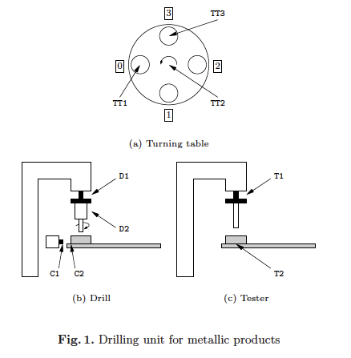
Le système mécanique
sortie
entrée
perceuse
test

Slide 34
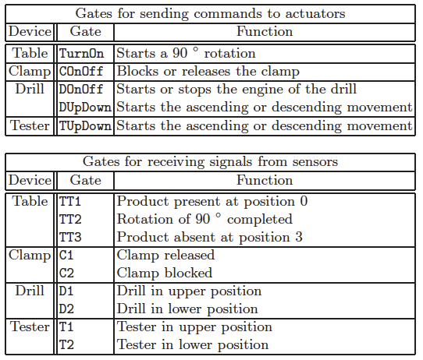
L’interface physique

Slide 35
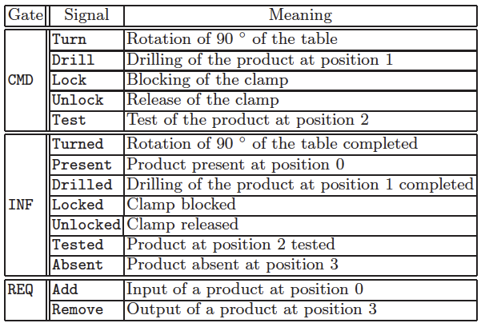
L’interface avec le contrôleur

Slide 36
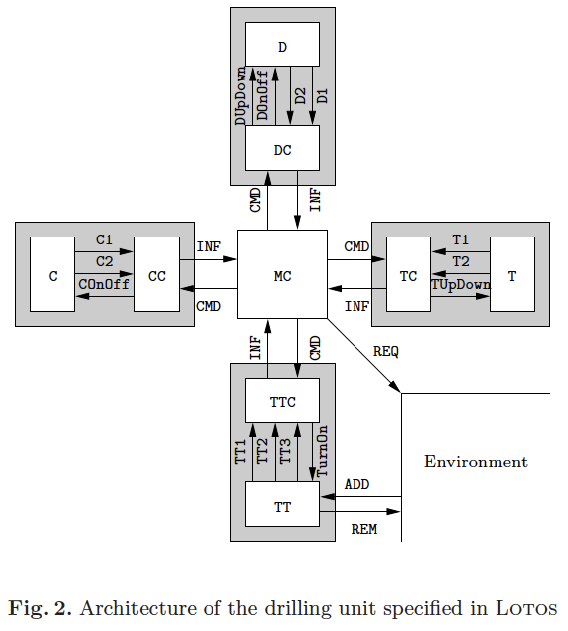
Architecture du programme LOTOS

Slide 37
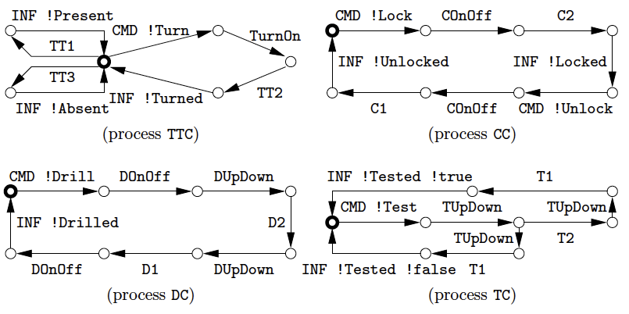
Contrôleurs locaux

Slide 38
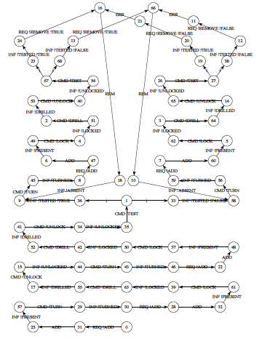
Contrôleur global purement séquentiel
Le contrôleur parallèle
n’est pas dessinable !

Slide 39
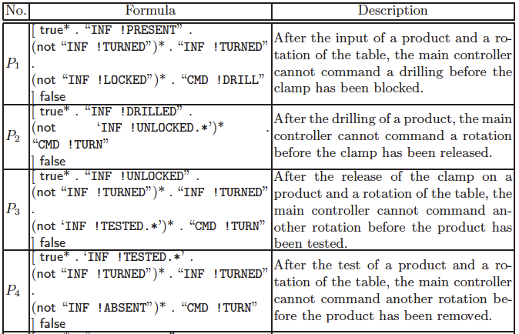
Sûreté par expressions régulières

Slide 40
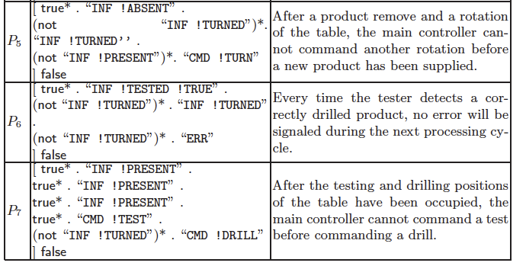
Sûreté par expressions régulières

Slide 41
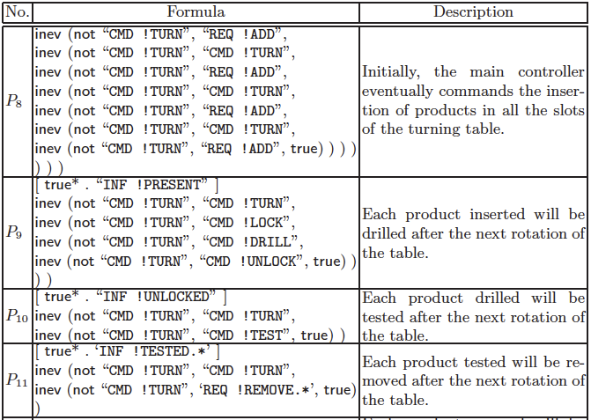
Vivacité par expressions régulières

Slide 42
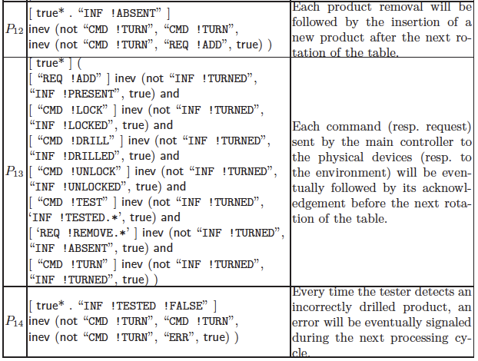
Vivacité par expressions régulières

Slide 43
Agenda
Bonus 1 : le synchroniseur Esterel en Why (SMT)
Bonus 2 : la machine chimique (rappel de 2009)
Bonus 3 : exemple de vérification avec CADP
Réponse aux questions

Slide 44
Question 1
Beaucoup de progrès en vérification, mais les systèmes
très asynchrones communicant par de très grands canaux
(télécom par fibres optiques transocéaniques par exemple)
posent des défis sérieux à la vérification. Les progrès qui
s’appliquent par exemple aux circuits ne semblent pas
s’appliquer ici.
Peut-on concevoir des systèmes grandement distribués et sûrs,
ou aussi des systèmes « tolérants les fautes »,
sortes d’hybrides entre preuves et sûreté de fonctionnement ?

Slide 45
Question 1 − Eléments de réponse
La taille des buffers est un problème pour le model-checking, mais pas pour les systèmes qui savent faire de la récurrence : TLA+, Isabelle, Coq, etc.
L’hybridation mentionnée est en fait déjà à l’œuvre. Sur Internet, on utilise en grand la tolérance aux fautes avec des algos probabilistes pour le routage, le pair-à-pair, etc., et la preuve pour la sécurité par exemple. Mais les acteurs ne se parlent pas encore beaucoup, il est vrai.
A noter que les techniques de vérification pour la correction et la tolérance aux fautes ne sont pas forcément différentes, cf UPPAAL statistique, le travail de Patricia Bouyer sur la vérification de robustesse dans les automates temporisés, ou le travail de Marta Kiatowska sur la vérification probabiliste dont je n’ai pas parlé.

Slide 46
Question 1 − Eléments de réponse
De toutes façons, pour faire des systèmes qui marchent, il faut arrêter de pisser du code, mais travailler à partir de composants individuellement vérifiés
Et mettre l’attention sur la preuve des parties vraiment dures, celles qu’il faut vérifier formellement
(cf cours 5 du 212 mars014, base de donnée temporelle
distribuée et répliquée Spanner de Google)

Slide 47
Question 2
Sur les protocoles : il y a de nombreuse initiatives pour
de nouveaux standards. Comment faire pour y exploiter
les avancées théoriques présentées dans le cours ?

Slide 48
Question 2 − Eléments de réponse
Le problème n’est pas spécifique aux protocoles, et ce qui a été présenté n’est pas que théorique :
  Le model-checking est en fait né des besoins de vérification en protocoles de télécommunication. Il est tout à fait utilisé avant, pendant, ou après leur normalisation (SPIN a été fait aux Bell Labs, donc chez AT&T)
  Les protocoles de sécurité sont de plus en plus vérifiés (ou attaqués) formellement
  En avionique, la norme DO-178C intègre la vérification formelle comme outil important de vérification
  La vérification indépendante par l’IRSN des logiciels de sécurité des centrales nucléaires utilise plusieurs vérifieurs formels sophistiqués
  idem en signalisation ferroviaire, etc.
  Donc la perméabilité s’améliore doucement....

Slide 49
Question 3
Sur les optimisations de circuits, peut-on capitaliser
sur les opérations déjà effectuées, par exemple quand on
retrouve des sous-expressions logiques vues ailleurs?
Peut-on enregistrer les optimisations déjà réalisées dans des
formats adaptés ?

Slide 50
Question 3 − Eléments de réponse
En rège générale, les optimisations se font sur des modules et pas sur le système complet. Quand elles sont faites, on peut effectivement stocker l’optimisé sous le même format que le source (ex. le langage Verilog)
Le plus souvent, l’optimisation d’une sous-expression dépend très fortement de son contexte. Donc, descendre plus bas que le module n’apporterait pas beaucoup, car c’est le reste du module qui constitue le gros du contexte (plus des hypothèses sur les entrées)
Cf séminaire Madre-Vuillod le 9 mars, optimisation par don’t cares

Slide 51
Question 4 :
Sur les langages (cf. cours du 4 novembre), peut-on imaginer une synthèse des multiples facettes sous une syntaxe et une sémantique unifiée?
Un méta-langage est-il envisageable ?
Une bibliothèque de module certifiés est-elle envisageable ?

Slide 52
Question 4.1 − Eléments de réponse
Hmmm, ca ne semble pas être vraiment possible : beaucoup de cultures différentes, de points de vues cohérents et justifiés mais distincts et peu compatibles, des besoins en constant changement (ex. Web → Javascript, science → Python, etc.), et une recherche encore foisonnante qui n’a aucune envie d’être gelée.
Mais des tentatives d’unification partielles pertinentes existent. Un bon exemple ambitieux est SCALA de Martin Odersky, langage fonctionnel, objet, parallèle, propre, et qui a pas mal de succès dans l’industrie

Slide 53
Question 4.2 − Eléments de réponse
Méta-langage : techniquement, cette expression signifie plutôt « langage parlant des langages ». En ce sens, nous avons plusieurs formalismes adaptés, par exemple SOS, signle pour Stuctural Operational Semantics utilisée dans le transparent 16 pour CCS et dans les cours pour Esterel
Mais pas encore grand-chose à espérer pour l’analogue du langage mathématique, qui est lui vraiment universel au moins dans son cœur de base....

Slide 54

Question 4.3 − Eléments de réponse
Bibliothèques de modules certifiés : c’est une excellente façon de faire, déjà à l’œuvre dans plusieurs domaines :
  les calculs mathématiques, avec de nombreuses librairies
  les SoCs (Systems on Chips), systématiquement construits par assemblages de modules très vérifiés
  les calculs géométriques, cf. la librairie CGAL du projet Inria GEOMETRICA, dirigé par Jean-Daniel Boissonnat, le prochain processeur sur la chaire Inria / Collège de France « Informatique et sciences numériques »
  et bien d’autres domaines je pense...
  SCOOP !

Slide 55
Question 5
Des problèmes sur des systèmes embarqués critiques
(Apollo IV) ou des incompréhensions entre participants
à des congrès ont été dus à des problèmes d’unités
hétérogènes et de notation des nombres non normalisées
(virgules, points, etc.). Y peut-on quelque chose ?

Slide 56
Question 5 – Eléments de réponse
C’est tristement exact !
J’ai déjà mentionné Mars Climate Orbiter, détruit par une
correction de trajectoire envoyée en pieds et pouces au
lieu de mètres
Voir aussi l’extraordinaire cas du Boeing Gimli Glider,
tombé en panne d’essence au milieu du Canada à 10 000m
à cause d’une mauvaise conversion litres / gallons !
Il y a malheureusement peu de travail sur l’intégration
des dimensions et unités dans les langages de programmation
principaux.
Mais voir un travail intéressant d’Eric Goubault au CEA, et
surtout le vrai type-checking physique dans F# chez Microsoft
(aussi dans le langage Nemerle, que ne je connais pas...
et des bibliothèques pour Java et Python par exemple).

